Slide 1
Gestion de classe
Prise en main de la classe

Slide 2
Plan de formation
Durée d’intervention environ 2h00
Présentation du formateur
Activité d’observation de situations / réflexions
Echanges avec le groupe
Analyse des situations
Présentation diaporama « prise en main de la classe »
Echanges partages d’expériences

Slide 3
Présentation
Raymond FARCY
PLP Maths-sciences
Chargé de mission d’inspection Maths-sciences
rfarcy@ac-noumea.nc
Jean-Claude LINDAUER
Professeur agrégé de mathématiques
Chargé de mission d’inspection Mathématiques
j-claude.lindauer@ac-noumea.nc
Olivier MONTOUT
Professeur chef de travaux
Chargé de mission d’inspection STI & plan de formation des maîtres auxiliaires
olivier.montout@ac-noumea.nc

Slide 4
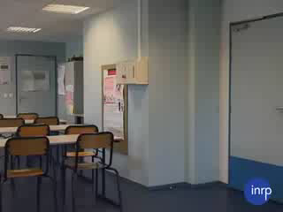
Observation/analyse d’une situation
Vidéo de Romain en début d’année
Avez-vous déjà vécu ou envisagé une telle situation ?
Auriez vous adopté la même attitude ?
Qu’est ce que cela vous inspire ?
Que proposeriez vous à Romain ?

Slide 5
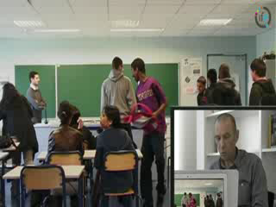
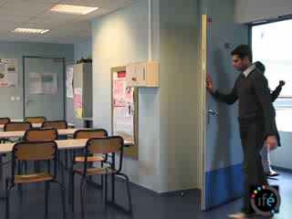
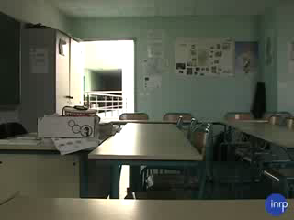
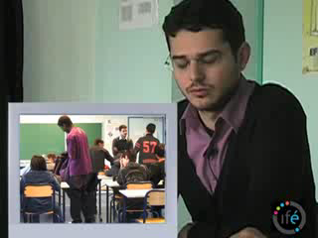
Evolution de la situation
Vidéo1 : Analyse de la situation par Luc RIA
Vidéo2 : Analyse de la situation par Romain
Vidéo3 : Romain six mois plus tard
Vidéo4 : Analyse de la situation par Romain

Slide 6
Prise en main de la classe

Slide 7
Particularité de la classe…
« La classe est formée d’un groupe d’individus dont la particularité commune est d’être présents parce que l’Ecole est obligatoire. »

Slide 8
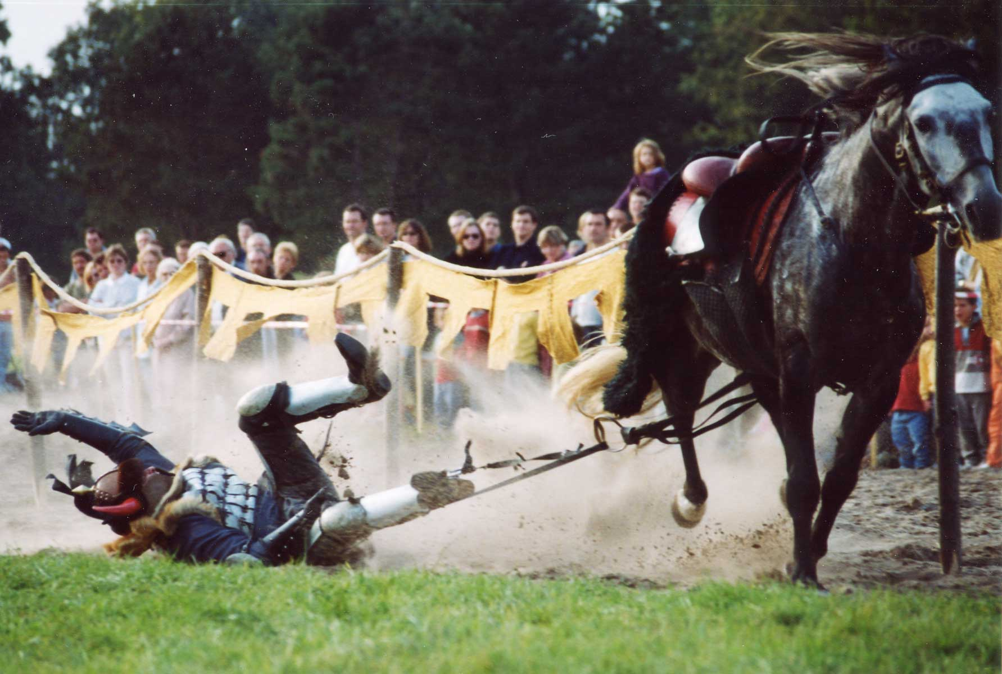
Etre entraîné par
Ce n’est pas forcement être motivé pour…

Slide 9
Le premier contact avec la classe
Que faire avant de rencontrer les élèves ?
  Consulter le cahier de textes de la classe.
  Consulter classeurs ou cahiers « élèves ».
  Si possible, prendre contact avec le professeur « remplacé ».
  Prendre contact avec le coordonnateur de la discipline et le professeur principal de la classe.
  Prendre contact avec le chef d’établissement, l’équipe de direction,…
  Etc.
Le premier contact
La gestion de l’accueil
La gestion de l’espace
La gestion des activités
La prise de parole du professeur
Les règles de vie de classe
Installer une routine
Installer le débat
Connaître ses élèves
La sanction

Slide 10
Le premier contact avec la classe
Présentation à la classe :
  Se présenter mutuellement.
  Brièvement lors de la première séance, puis préciser aux moments opportuns, en situation :
  Préciser ses attendus ( Matériel, travail, attention).
  Évaluation (rythme, notation,…).
  Le cours (apprendre comment?).
  La progression.
  Le travail à la maison.
  Les règles de vie commune et de sécurité (cadre éducatif en prise avec l’activité d’apprentissage).
  Etc.
Le premier contact
La gestion de l’accueil
La gestion de l’espace
La gestion des activités
La prise de parole du professeur
Les règles de vie de classe
Installer une routine
Installer le débat
Connaître ses élèves
La sanction

Slide 11
La gestion de l’accueil
Accueillir les élèves :
Etre présent à l’entrée de la salle et saluer les élèves.
Accompagner les élèves dans leur installation.
Mettre les élèves en « situation d’attention » : marquer nettement le début de la séance.
Temps d’appel.
Etc.
Le premier contact
La gestion de l’accueil
La gestion de l’espace
La gestion des activités
La prise de parole du professeur
Les règles de vie de classe
Installer une routine
Installer le débat
Connaître ses élèves
La sanction

Slide 12
La gestion de l’espace
La classe est un lieu de vie !
L’organisation de la salle :
  respecter la circulation dans la salle ;
  chaque élève doit voir le tableau ;
  être original (îlots, regroupements, plus de savoirs descendants).
Occuper l’espace :
  c’est au fond de la classe qu’on voit le mieux tous les élèves ;
  circuler dans les rangs, ne jamais tourner le dos trop longtemps.
Le premier contact
La gestion de l’accueil
La gestion de l’espace
La gestion des activités
La prise de parole du professeur
Les règles de vie de classe
Installer une routine
Installer le débat
Connaître ses élèves
La sanction
Notes:
La classe est un lieu de vie.

Slide 13
La gestion des activités
Piloter les activités :
Ne pas rester à son bureau.
Circuler dans les rangs pour réguler, différencier :
  repérer les élèves en difficulté pour les débloquer ;
  repérer les erreurs « type » et attirer l’attention de toute la classe (évite de répéter l’explication) ;
  ne pas s’occuper d’un seul élève, vers des apprentissages collaboratifs ;
  repérer les productions à exploiter (valoriser les démarches originales…) ;
  gérer les réponses des élèves.
Susciter l’activité de tous les élèves (se donner des indicateurs pour savoir si tous les élèves ont travaillé).
Marquer nettement les différentes phases de la séance.
Etc.
Le premier contact
La gestion de l’accueil
La gestion de l’espace
La gestion des activités
La prise de parole du professeur
Les règles de vie de classe
Installer une routine
Installer le débat
Connaître ses élèves
La sanction

Slide 14

« Les enseignants les plus efficaces sont ceux qui passent le moins de temps dans la gestion de la classe. »

Slide 15
La prise de parole du professeur
Ce sont les élèves qui travaillent et non l’enseignant !
Eviter de trop parler.
Eviter de crier.
Moduler sa voix.
Savoir s’effacer.
Ecouter les élèves et les mettre en confiance.
Etc.
Le premier contact
La gestion de l’accueil
La gestion de l’espace
La gestion des activités
La prise de parole du professeur
Les règles de vie de classe
Installer une routine
Installer le débat
Connaître ses élèves
La sanction

Slide 16
Les règles de vie de classe
Définies par l’enseignant, elles doivent être expliquées et installées durant la première semaine de cours. Elles sont rappelées si besoin durant l’année.
Une règle ne peut être négociée. Toutefois, on se prépare à devoir « l’expliciter individuellement », pour réguler et engager certains élèves vers la responsabilisation (contrat) et à plus long terme la citoyenneté.
On ne transige pas sur les règles qui concernent la violence verbale ou physique, l’absentéisme, le refus de rendre un devoir, le respect.
Le premier contact
La gestion de l’accueil
La gestion de l’espace
La gestion des activités
La prise de parole du professeur
Les règles de vie de classe
Installer une routine
Installer le débat
Connaître ses élèves
La sanction

Slide 17
Installer une routine
Le processus de routinisation aide à maintenir l’ordre dans la classe et permet aux élèves et au professeur de se concentrer sur l’essence des tâches proposées.
Le processus de « routinisation » doit être installé durant les 5 premières semaines.
Exemples :
  Entrée dans la classe/sortie de la classe.
  Consignes rituelles et gestes les accompagnant.
  Constance dans le déroulement des activités.
  Règles de prise de parole, de prise de notes.
  Modalités d’évaluation.
Le premier contact
La gestion de l’accueil
La gestion de l’espace
La gestion des activités
La prise de parole du professeur
Les règles de vie de classe
Installer une routine
Installer le débat
Connaître ses élèves
La sanction

Slide 18
Instaurer le débat
La classe est un terrain d’expression !
Proposer des questions ouvertes.
Ne pas souffler ni valider trop rapidement les réponses :
  Demander des explications (lien avec le socle) ;
  Demander à un autre élève s’il est d’accord.
Ne pas pénaliser les élèves qui ont du mal à s’exprimer et reformuler vos questions si besoin.
Ne pas couper la parole (rassurer, besoin d’affiliation).
Evaluer la compréhension de tous les élèves.
Etc.
Le premier contact
La gestion de l’accueil
La gestion de l’espace
La gestion des activités
La prise de parole du professeur
Les règles de vie de classe
Installer une routine
Instaurer le débat
Connaître ses élèves
La sanction

Slide 19
Connaître ses élèves
Porter une attention particulière, sans être trop intrusif :
  Ressenti des élèves (environnement , classes , activités proposées, CDI, cantine, foyer, internat…).
  Intégration des nouveaux arrivants.
  Conditions et temps de transports.
  Choix d’orientation, projets professionnels.
  Connaître chaque élève rapidement : plan de classe, trombinoscope, potentialités, origines sociales, conditions particulières.
  Instaurer le dialogue avec les familles.
  Etc.
Le premier contact
La gestion de l’accueil
La gestion de l’espace
La gestion des activités
La prise de parole du professeur
Les règles de vie de classe
Installer une routine
Installer le débat
Connaître ses élèves
La sanction

Slide 20
La sanction est le dernier recours
Beaucoup de perturbations se règlent dans le non verbal (gestes, contacts visuels…) pour éviter de perturber l’activité en cours = posture.
Eviter les jugements de valeurs :
  Régler les problèmes en fin d’heure en aparté. Leur laisser une porte de sortie, ne veut pas dire baisser les bras ;
  Place au dialogue, à l’explication mais pas à la négociation ;
  Savoir utiliser l’humour sans aller jusqu’à la moquerie (maturité des élèves).
  Dans tous les cas, ne pas rester seul face aux difficultés rencontrées !
Le premier contact
La gestion de l’accueil
La gestion de l’espace
La gestion des activités
La prise de parole du professeur
Les règles de vie de classe
Installer une routine
Installer le débat
Connaître ses élèves
La sanction
Notes:
Dialogue avec les parents.

Slide 21
ECHANGES/INFOS
Adresse du site néopass : http://neo.ens-lyon.fr/neo
Site institutionnel : http://www.eduscol.education.fr/
Livret d’accueil des M.A. : http://www.ac-noumea.nc/spip.php?article2449

Slide 22
Merci de votre attention
Document réalisé en collaboration avec Mme ROIRE Michelle, IA-IPR de Mathématiques

